Slide 1
🎬 MoodFilm
Desenvolvimento Híbrido
Prof.: Caio Azeredo
Uma forma humorada de ver a sétima arte.
Tema
Motivação
Catalogar filmes e séries pelo sentimento que eles provocaram, não só por uma nota.
Filmes e séries são uma forma de arte: medir pelo sentimento que geram é mais aderente do que uma nota fria.
Aluno: Thiago Soares da Silva
Matricula: 1250120061
Notes:
Abertura (2 a 3 min): apresentar o tema, falar da motivação e adiantar o roteiro: demo ao vivo, decisões técnicas, desafios e fechamento.

Slide 2
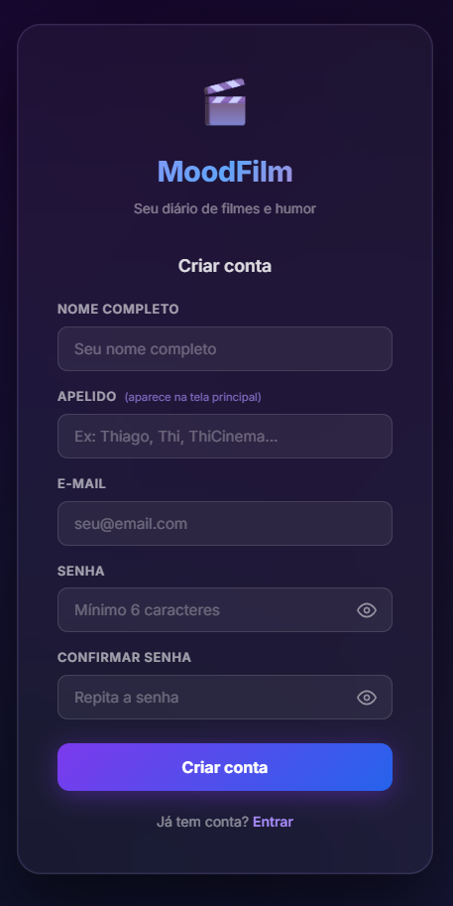
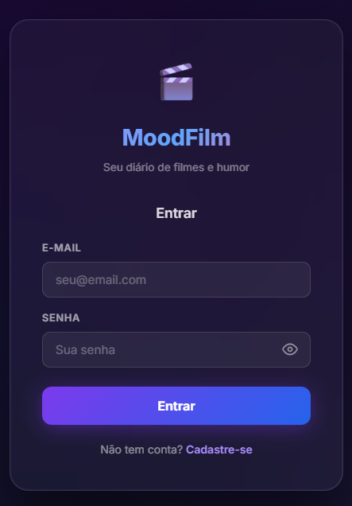
Demo: cadastro e login
1. Criar conta: nome, apelido, e-mail e senha com confirmação
2. Entrar com e-mail e senha
Notes:
Demo ao vivo (cerca de 15 min no total). Cadastrar um usuário A na hora, mostrar o apelido aparecendo na tela principal, sair e entrar de novo.

Slide 3
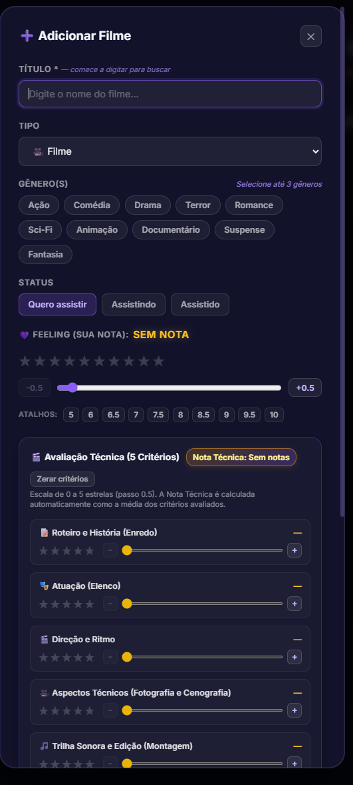
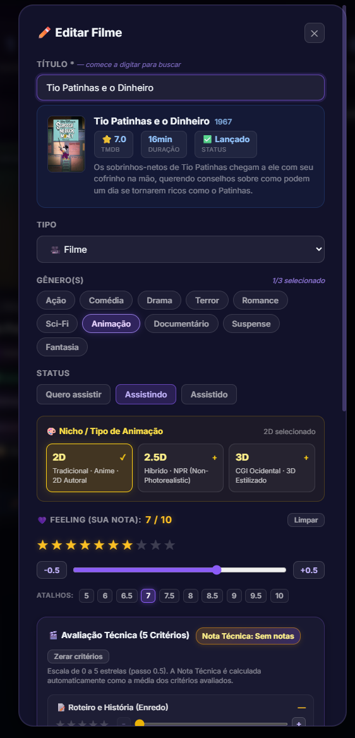
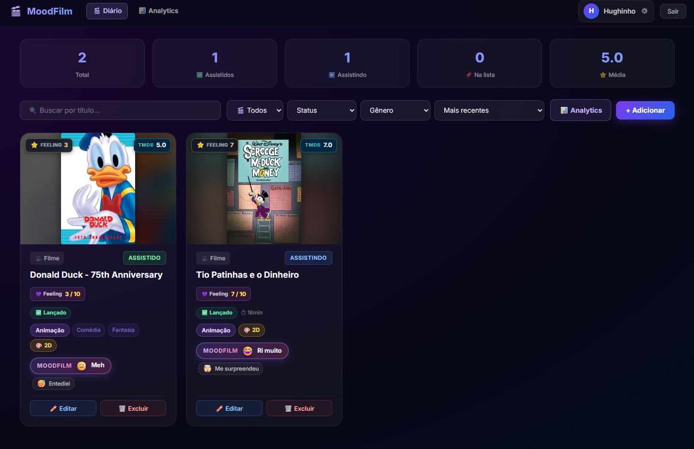
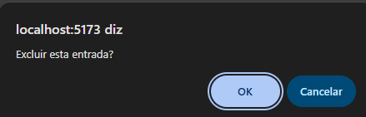
Demo: CRUD do diário
Listar e excluir: cards com Editar e Excluir, e confirmação antes de apagar
Criar e editar: busca do título no TMDB, gêneros, status, nota e avaliação técnica
Notes:
Adicionar um filme digitando o título (a busca do TMDB preenche pôster e dados), editar a nota e o status, e excluir uma entrada.

Slide 4
Isolamento de dados e decisões técnicas
Prova ao vivo
Decisões técnicas
Entrar com o usuário A e mostrar a lista
Sair e entrar com o usuário B
A lista do B não mostra nada do A
Firestore: dados em coleções e documentos, com consultas filtradas e ordenadas e melhor escala que o Realtime Database
Componentes: página principal (diário), depois o dashboard e, mais afastada, a configuração do usuário
TMDB: API que traz os dados dos filmes
Notes:
Mostrar dois usuários (uma janela normal e uma anônima ajudam). Firestore: modelo de documentos e coleções, parecido com pastas, que facilita consultas como "só os filmes do usuário, ordenados por nota". Componentes: a ideia foi o usuário achar rápido o que procura, com o mais usado perto (diário), o dashboard em seguida e as configurações mais afastadas.

Slide 5
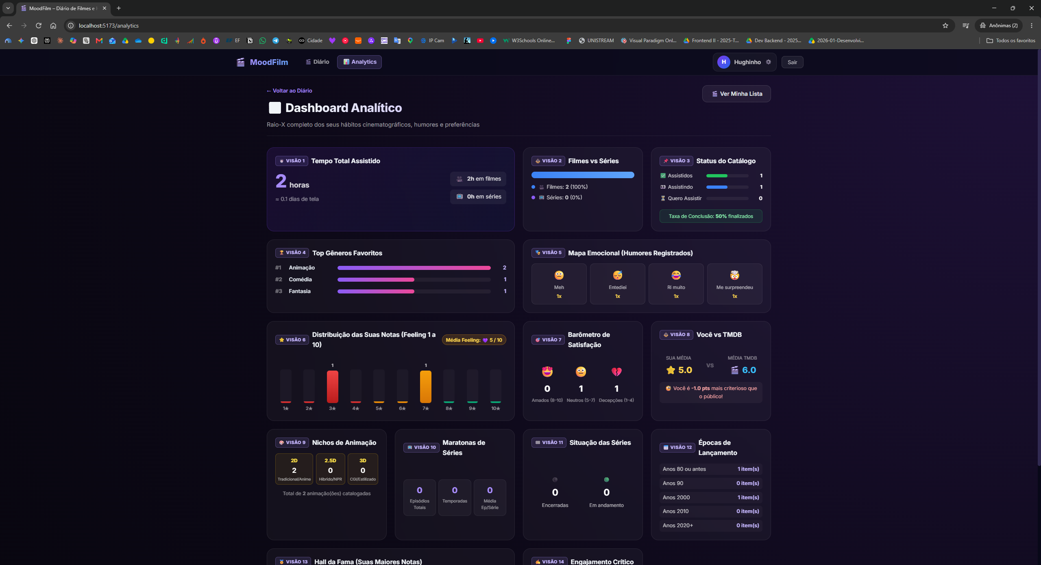
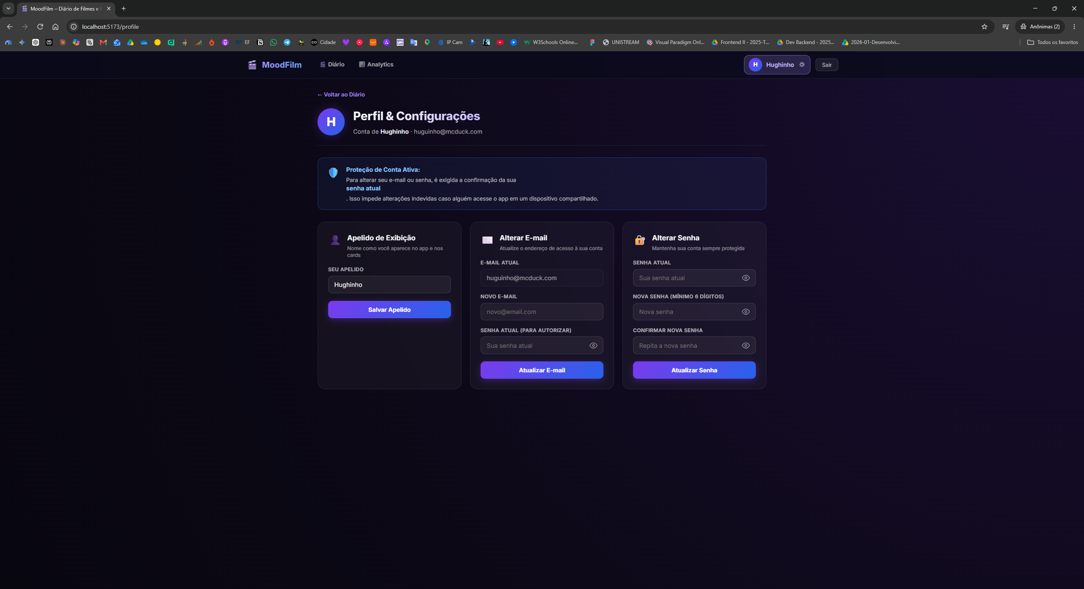
Analytics e perfil
Dashboard com 14 visões dos hábitos e humores
Perfil: apelido, e-mail e senha, com confirmação da senha atual
Notes:
Mostrar rapidamente o dashboard e a tela de perfil.

Slide 6
Desafios enfrentados
1. Configuração do ambiente
2. API do TMDB
3. Ajustes de interface
Muitas configurações para ligar o projeto ao Firebase e ao GitHub antes de o app funcionar.
Os filmes não carregavam e a busca dava erro. A chave da API não estava validada.
Estilização e responsividade dos componentes pediram vários ajustes.
Solução: configurar e testar cada ligação até o app rodar.
Solução: investigar o erro, validar a chave e testar de novo.
Solução: refinar o visual aos poucos, testando a cada mudança.
Notes:
Cerca de 5 min. Contar o problema, o que tentaram e o que funcionou. O terceiro desafio é genérico: ajustar para o que realmente aconteceu no grupo.

Slide 7
Fechamento
O MoodFilm junta diário, humor e análise em um só app, e cada usuário só vê os próprios dados.
Perguntas?
Notes:
Conclusão breve (1 a 2 min) e abrir para as perguntas da banca.

